Slide 1
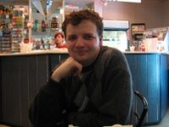
Дипломные, курсовые, контрольные у автора на заказ
www.refcom.info
www.refcom-ural.ru
www.рефком.рф

Slide 2
Обо мне
Меня зовут Алексей Безуглый
Я родился в 1976 году в Челябинске (Россия)
В 2000 году я закончил ЧелГУ экономический факультет
Далее я получил второе высшее юридическое образование и прошел подготовку по специальности «Государственное управление»
Я работал на реальных предприятиях и в банке с 2000 по 2005 годы, но с 2004 года еще начал профессионально заниматься именно деятельностью по выполнению дипломных и курсовых работ на заказ
Являюсь автором дипломных, курсовых работ по экономике, праву, государственному и муниципальному управлению с 1998 года (начал делать экономические работы, когда был еще студентом)

Slide 3
Квалификационные навыки
Опыт работы с 1998 года, большое количество вузов, куда я сделал работы разных типов
Хорошее владение компьютером, справочными правовыми системами (не только российскими), электронными библиотеками, возможностями Word, Excel, PowerPoint
Владение несколькими языками (помимо русского – украинский, польский, белорусский, немецкий, учу чешский и словацкий) – отсюда широкие возможности поиска иностранной литературы
Умение делать задачи, расчетные работы (финансы, экономика, бухучет и т.п.)
Хорошее владение системами Антиплагиат (разными видами), делаю глубокий рерайт текста

Slide 4
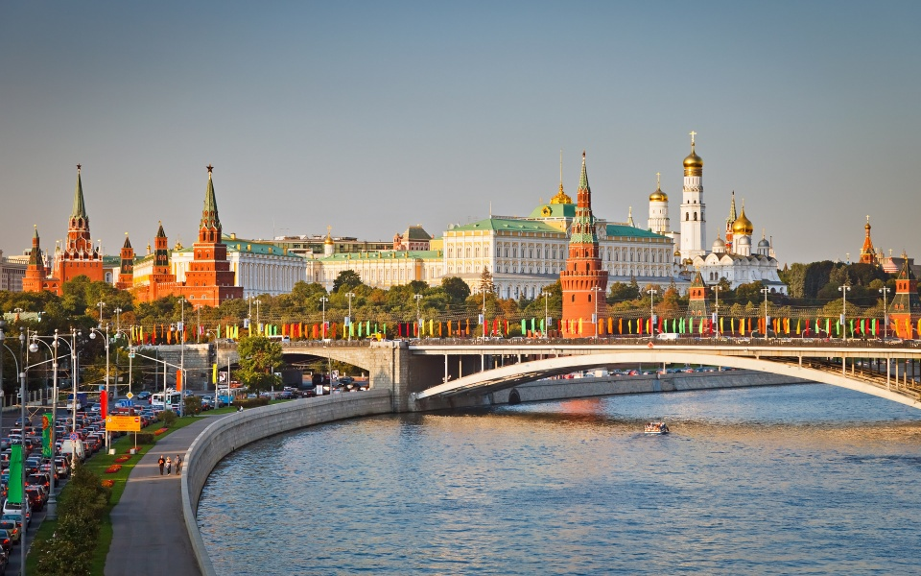
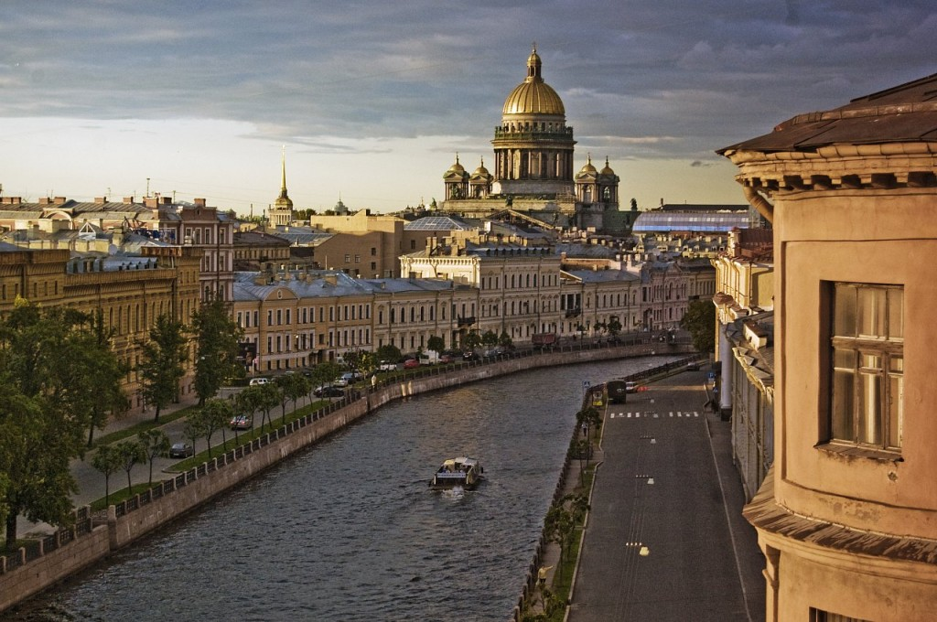
Как заказать дипломную, курсовую у меня в Москве и Санкт-Петербурге?
+7 (495) 225-88-25
Почта (одна) 2258825@mail.ru
Сайт – www.рефком.рф
На сайте есть лично мои страницы с описанием того, чем лично я занимаюсь
+7 (812) 244-85-13

Slide 5
Как обычно я делаю работу?
Дипломная работа делается индивидуально, по заказу клиента. План я составляю до оплаты аванса, аванс – только после утверждения плана. Сдавать могу по главам.
Курсовая работа, контрольные работы – по заданию или методичке клиента, по теме, которую предоставит клиент. Если нужно предварительной составить план – составлю и отдам на утверждение
Отчет о практике – по методичке клиента по предприятию клиента (могу предложить своё, с печатью)
Прочие задания – также по заданиям клиента

Slide 6
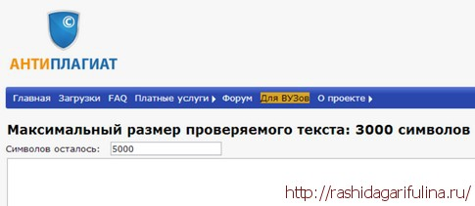
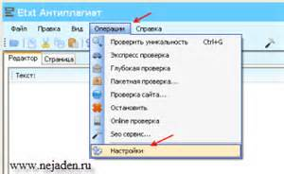
Антиплагиат
Дипломная работа в любом случае проверяется мною на Антиплагиат, уровень оригинальности делаю такой, как нужен клиенту (70-90% обычно)
Курсовая работа, контрольные работы – проверяются на Антиплагиат, если клиенту необходимо (если нет – такие работы стоят дешевле, значительно). Если работа проверяется на Антиплагиат – уровень такой, как нужен клиенту (60-70% обычно)
Отчет о практике и прочие задания – как правило, их проверки на Антиплагиат и не требуется, поскольку они практические и выполняются либо по конкретному заданию, либо по данным предприятия

Slide 7
Все ли работы я делаю сам?
Нет, я делаю сам лично НЕ ВСЕ работы.
Часть работы делают наши специалисты в офисах «Рефком-Урал» и «Рефком-Инфопланета».
Дело в том, что работ заказывают много, и все лично я сделать и не успел бы. Обычно я берусь за наиболее сложные темы, либо за те, в которых сам разбираюсь лучше других.
Если у меня есть авторы, которые делают определенные работы лучше меня (я ведь не могу знать всё) – конечно, я отдам делать работу этому автору.
Авторов у нас немного, и все проверенные.

Slide 8
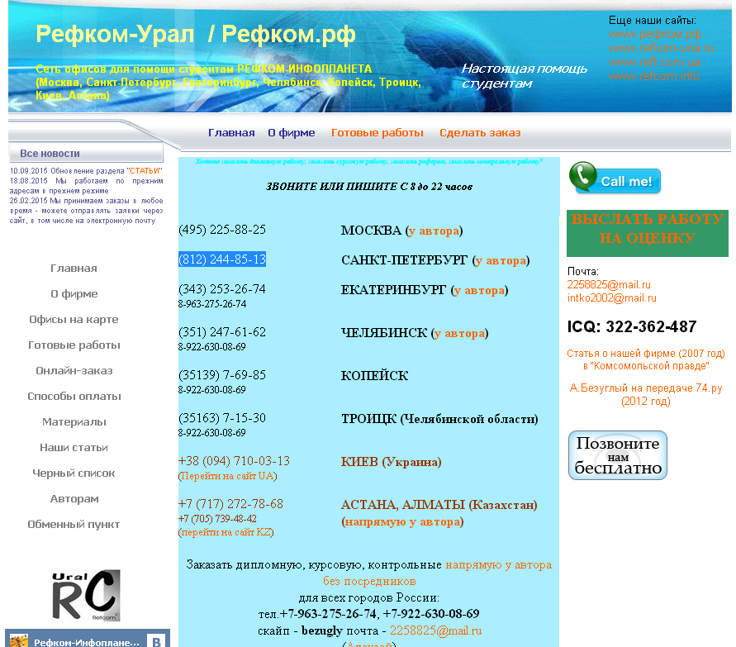
Мой сайт Рефком.рф – он же refcom-ural.ru

Slide 9
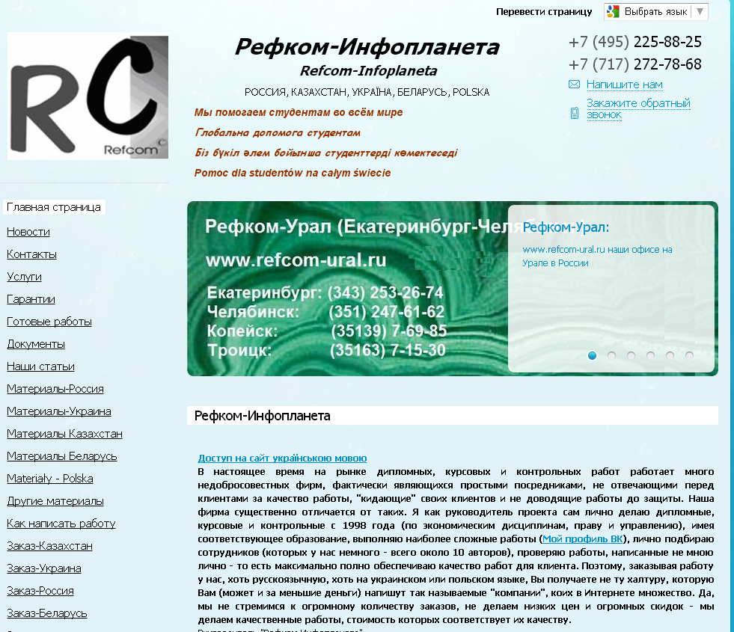
Мой сайт refcom.info

Slide 10
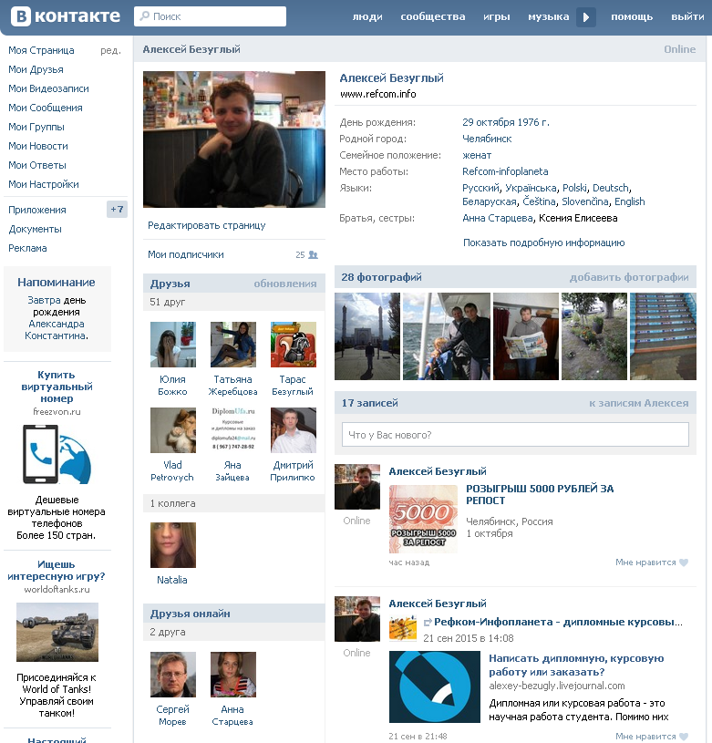
Мой профиль ВКонтакте

Slide 11
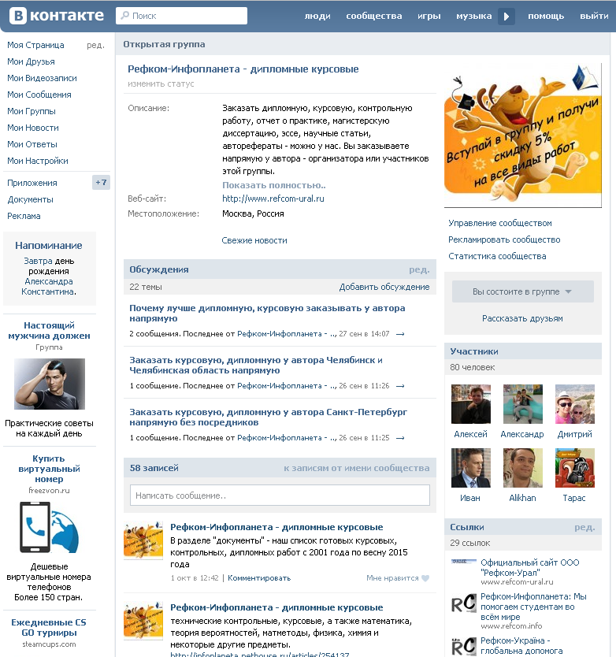
Моя группа Вконтакте (их несколько, вообще, эта - основная)

Slide 12
Для каких вузов я делал работы?
В России: РАНХиГС, Финансовый университет при Правительстве, ГУУ, МАМИ, МТТУ, МГУ, МЭИ, МБИ, УрГУ, РГСУ, СГА, СыктГУ, МФЮА, НИБ, ТюмГУ, ЧелГУ, Югорский ГУ, ЮУрГУ, РБИУ, УрГЭУ, МГСУ, СПГУ, МТИ, и ряд других
В Украине: НАДУ при Президенте Украины, НМА Украины, некоторые другие
В Казахстане: МАБ (Almaty Management University), КазГЮУ, КазНУ, АГУ при Президенте Казахстана, некторые другие
В Беларуси: БГУ
Также я часто делал выпускные (дипломные) работы по МВА, президентским программам, программам повышения квалификации

Slide 13
Из каких городов еще можно сделать мне заказ?
Екатеринбург: (343) 253-26-74
Вся Свердловская область 8-963-275-26-74
Челябинск: (351) 247-61-62
Вся Челябинская область, включая Копейск – 8-922-630-08-69
Курганская область, ХМАО, ЯНАО, Тюмень и Тюменская область – 8-963-275-26-74, 8-922-630-08-69
Алматы, Астана, весь Казахстан (через партнера) +7-705-739-48-42, +7-717-272-78-68
Киев, Львов, вся Украина - +380(94) 710-03-13
Любой город, любая страна – через сайт, группу или личку ВКонтакте, скайп bezugly

Slide 14
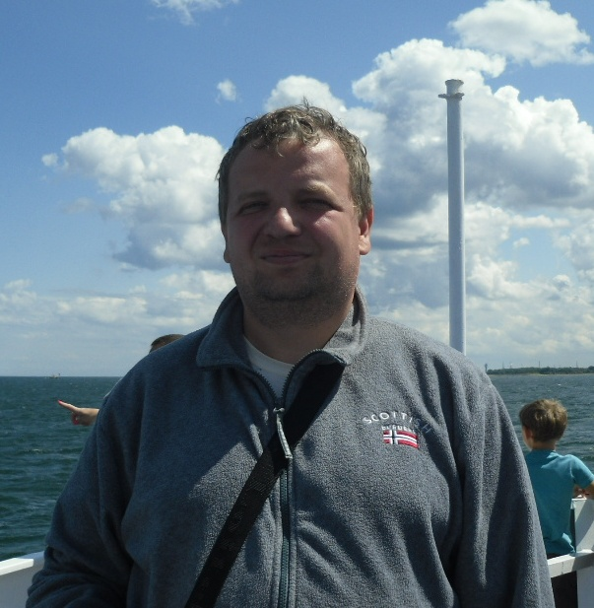
Благодарю за внимание!

